Slide 1
Возможности использования опыта Канады для развития сельских территорий в России
Строков С.Н.
Ведущий научный сотрудник
ВИАПИ имени А.А. Никонова
ФГБНУ ФНЦ ВНИИЭСХ

Slide 2
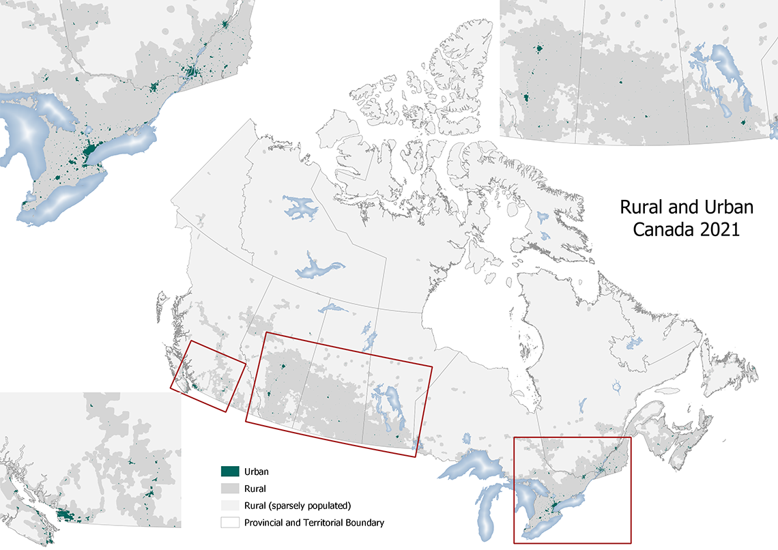
Канада: распределение сельского и городского населения (2021 г.)

Slide 3
Канадские подходы к определению сельской местности (сельских территорий)
К сельской местности относятся специально определенные территории муниципального уровня на основе переписных районов в рамках Переписи населения (Census subdivisions, Census of Population).
в которых проживает менее 1000 жителей,
и плотность населения составляет менее 400 человек на квадратный километр.
В настоящее время все территория страны разделена на 5 418 переписных районов (Census subdivisions), из которых 4 476 относятся к сельской местности.

Slide 4
Общие оценки сельской местности в Канаде
- Доля сельской местности в территории страны – 98%
(9,8 млн. кв. км из 10 млн. кв. км)
- Численность сельского населения - 6,9 млн. чел.
Доля сельского населения – 18%
- Численность занятых в сельской локальной экономике – 2,6 млн. чел
Доля в общей численности занятых – 14%
Доля сельской локальной экономики в ВВП страны – 30%
Число коммерческих предприятий – 320 тыс.
Число фермерских хозяйств – 190 тыс.
Сельхозугодья – 58 млн. га, посевные площади – 38 млн. га

Slide 5
Канада: Диверсификация сельской локальной экономики
(доля МП и СП в экономике, 2020 г., %)
Вид экономической деятельности | Малые предприятия | Средние предприятия
Сельское хозяйство, лесное хозяйство, рыболовство и охота | 23,5 | 14,8
Строительство | 15,6 | 12,5
Розничная торговля | 13,8 | 28,6
Оптовая торговля | 3,7 | 11,1
Транспортировка и хранение | 6,8 | 6,8
Гостиницы и общественное питание | 5,9 | 2,5
Другие виды услуг (кроме госуправления) | 5,6 | 1,7
Обрабатывающая промышленность | 4,9 | 12,4
Услуги по продаже и аренде недвижимости | 4,6 | 1,3
Здравоохранение и социальная помощь | 4,6 | 1,1
Профессиональные, научные и технические услуги | 4,1 | 1,7

Slide 6
Канада: Динамика цены на сельскохозяйственные угодья (индекс, 2000=100)

Slide 7
Канада: Добавленная стоимость в сельском хозяйстве на одного работника
(в долларах США, в ценах 2015 г.)

Slide 8
Канада: основные направления госполитики по поддержке развития сельской местности
Формирование устойчивой базы для сельских муниципальных бюджетов: налоги на землю и имущество, трансферты из провинциального бюджета.
Господдержка сельскохозяйственного производства.
Господдержка диверсификации экономической деятельности в сельской местности.
НОВОЕ: Создание статистических инструментов для мониторинга экономической активности в сельской местности.

Slide 9
Канада: основные направления господдержки сельхозпроизводителей
Программы поддержки доходов фермеров:
- Программа «AgriInsurance»
- Программа «AgriStability»
- Программа “AgriInvest”
- Программа “AgriRecovery”
Налоговые льготы для сельскохозяйственных товаропроизводителей
- освобождение от налога на добавленную стоимость
- возврат акцизных налогов на бензин и дизельное топливо
- снижение налогов при продаже фермы или передаче по наследству
Государственное планирование производства молока, мяса птицы и яиц

Slide 10
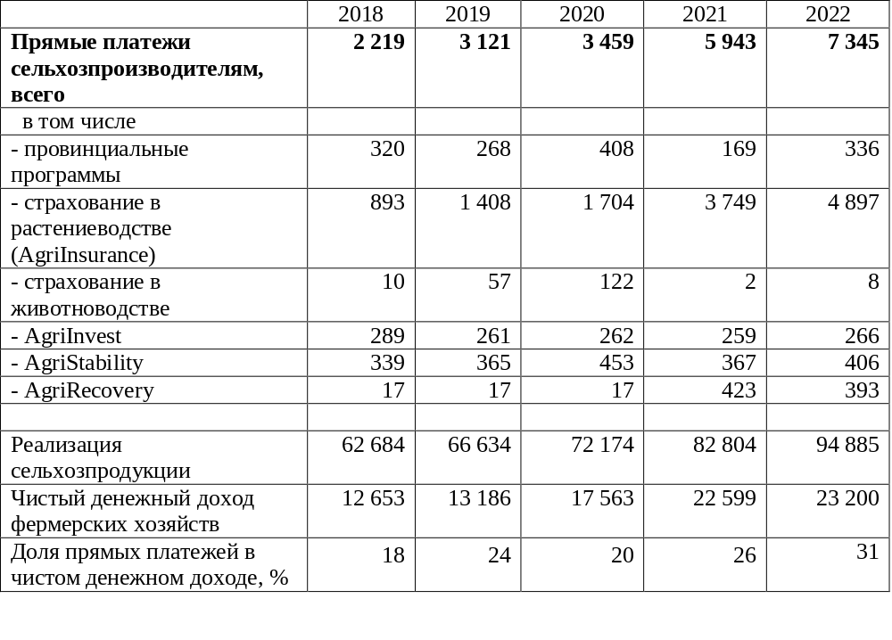
Канада: Господдержка сельхозпроизводителей, млн. кан. долл.

Slide 11
Канада: Современные направления господдержки диверсификации экономического развития сельской местности
Стратегия экономического развития сельской местности
(The Rural Economic Development Strategy), 2019 г.
развитие сети широкополосного быстрого интернета в сельской местности;
укрепление сельской экономики и создание новых рабочих мест;
обновление сельской инфраструктуры с целью формирования новых факторов роста;
развитие сельской экономики с учетом изменения климата.

Slide 12
База данных: «Профили деловой активности в сельской местности Канады»
(Rural Canada Business Profiles)
Создана Канадским статистическим агентством (Statistics Canada)
Первая публикация - март 2022 г. (данные за 2019-2021 гг.)
Показатели в базе данных:
- малые и средние предприятия в соответствии с уровнем годовых доходов (annual revenues),
- географические кластеры (Канада, регионы, провинции и территории),
- сельские и городские территории,
- виды экономической деятельности,
- типы юридической формы,
- прибыльные и неприбыльные предприятия (profitable and non-profitable).

Slide 13
Канадский опыт поддержки развития сельской местности: Основные направления для использования в России
Базовое определение термина «сельская местность» для всей Российской Федерации
Господдержка сельскохозяйственного производства: страхование и поддержка доходов, налоговые льготы, прямое госпланирование производство в отдельных секторах
Создание устойчивой налогооблагаемой базы для формирования бюджета муниципальных органов в сельской местности: налог на землю и имущество
Поддержка диверсификации сельской локальной экономики: развитие сети широкополосного интернета, инвестиции в инфраструктуру, развитие образования и здравоохранения,
Создание статистического инструментария для мониторинга экономической деятельности в сельской местности

